Slide 1
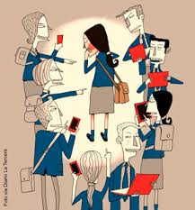
CYBERBULLYING

Slide 2
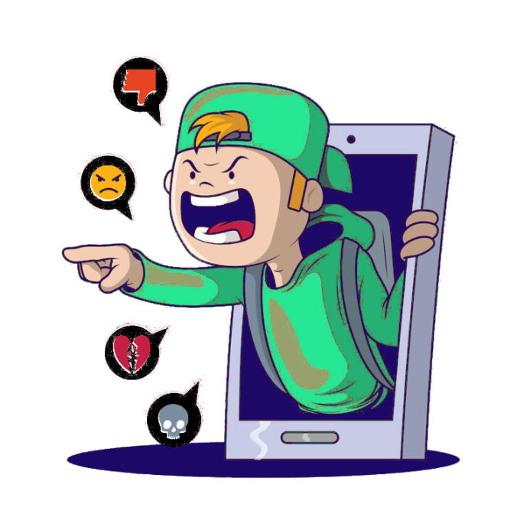
CIBERBULLYING
Qué es el Ciberbullying
El ciberbullying es el uso de los medios telemáticos (Internet, telefonía móvil y videojuegos online principalmente) para ejercer el acoso psicológico entre iguales. Por lo tanto es el acoso entre menores en un entorno TIC por medio de vejaciones, insultos, amenazas y chantajes.

Slide 3

VÍDEOS
VÍDEO ¿SOMOS LAS MISMAS PERSONAS EN LAS REDES SOCIALES?:
https://www.youtube.com/watch?v=6K0wtyDl2u4

Slide 4
EJEMPLOS DE CIBERBULLYING
Colgar en Internet una imagen comprometida (real o efectuada mediante fotomontajes) datos delicados, cosas que pueden perjudicar o avergonzar y darlo a conocer en su entorno.
Dar de alta, con foto incluida, a la víctima en un web donde se trata de votar a la persona más fea, a la menos inteligente… y cargarle de puntos o votos.
Provocar a la víctima en servicios web que cuentan con una persona responsable de vigilar o moderar lo que allí pasa (chats, juegos online, comunidades virtuales…) para conseguir una reacción violenta que, una vez denunciada o evidenciada, le suponga la exclusión de quien realmente venía siendo la víctima.
Hacer circular rumores en los cuales a la víctima se le suponga un comportamiento reprochable, ofensivo o desleal, de forma que sean otros quienes, sin poner en duda lo que leen, ejerzan sus propias formas de represalia o acoso.
Enviar menajes amenazantes por e-mail, whatsapp o SMS, perseguir y acechar a la víctima en los lugares de Internet en los se relaciona de manera habitual provocándole una sensación de completo agobio.

Slide 5
10 Consejos básicos contra el ciberbullying
No contestes a las provocaciones, ignóralas. Cuenta hasta cien y piensa en otra cosa.
Compórtate con educación en la Red.
Si te molestan, abandona la conexión y pide ayuda.
No facilites datos personales. Te sentirás más protegido/a.
No hagas en la Red lo que no harías a la cara.
Si te acosan, guarda las pruebas.
No pienses que estás del todo seguro/a al otro lado de la pantalla.
Advierte a quien abusa de que está cometiendo un delito.
Si hay amenazas graves pide ayuda con urgencia.

Slide 6
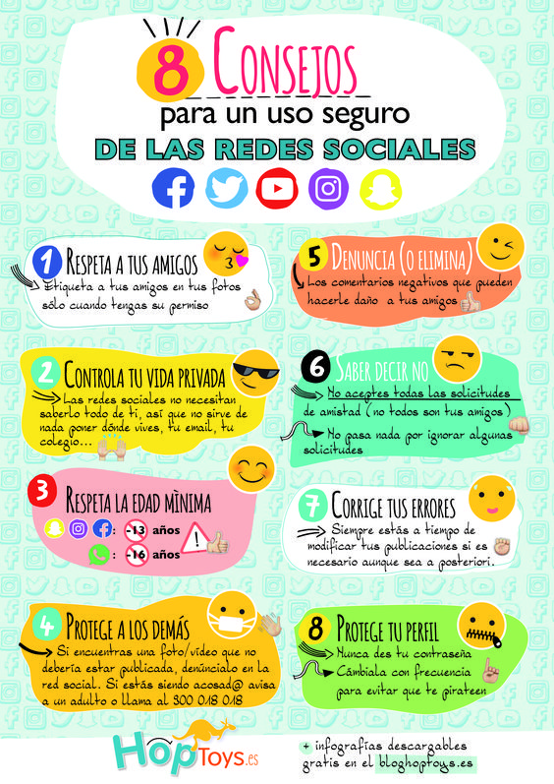

Slide 7
